Slide 1
Русский язык
Изменение имен существительных по числам
Выполнила: учитель
ГБОУ гимназия-интернат 664
Алексеева О.М
Санкт-Петербург 2015

Slide 2
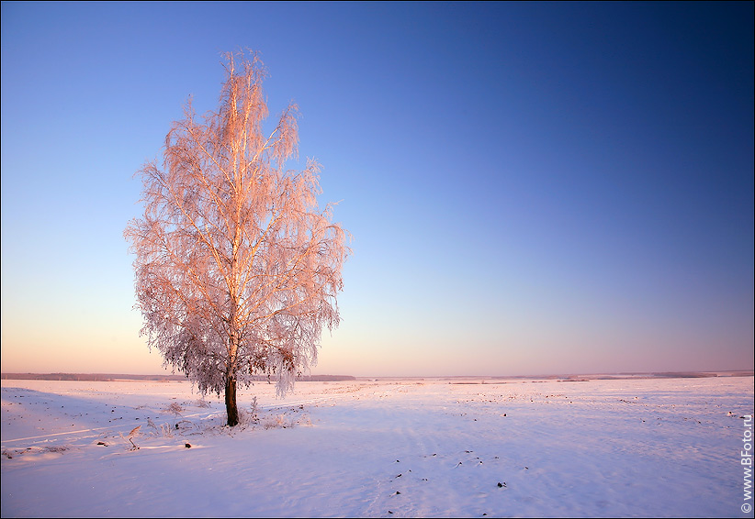
Под моим окном
принакрылась снегом,
точно серебром…
белая берёза,
Соберите рассыпавшиеся строчки стихотворения, вспомните автора

Slide 3
Белая берёза, Под моим окном, Принакрылась снегом, Точно серебром… (С. Есенин)

Slide 4
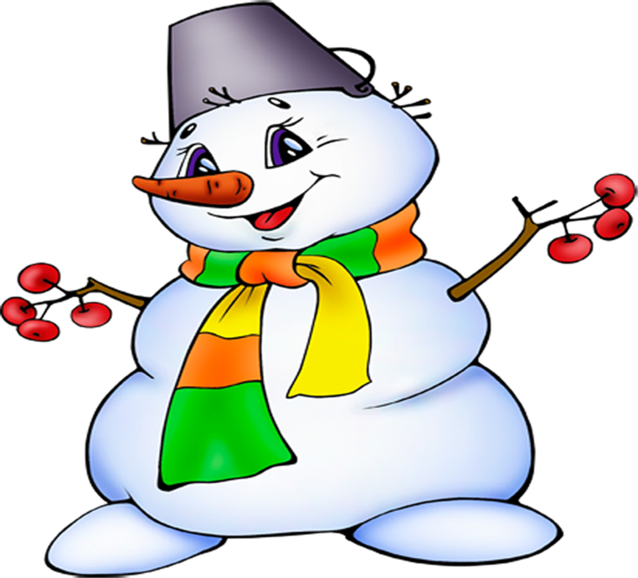
Игра «Ассоциации»
1.Придумать имена существительные на тему
«Зима»
1ряд-существительные мужского рода
2ряд существительные женского рода
3 ряд существительные среднего рода

Slide 5
Внимательно посмотрите на слова. Что вы можете сказать о данных словах?
Лышма малыш
есл лес
кавру рукав
лост стол

Slide 6
Наблюдение над окончаниями существительных ед. и мн. числа
Женского рода.
Сова- совы
Куропатка -куропатки
синица- синицы
рысь- рыси
Мужского рода
олень- олени
волк- волки
медведь – медведи
Среднего рода
солнце -солнца
дерево - деревья

Slide 7
Вы замечательно поработали!
Спасибо за урок!

